Slide 1
Mucormycoses
Cour
Pour master Microbiologie Médicale
2025-2026

Slide 2
Sommaire
1
DÉFINITION DES AGENTS PATHOGÈNES
2
RAPPEL ÉPIDÉMIOLOGIQUE ET PHYSIOPATHOLOGIQUE
3
DIAGNOSTIC
4
ANTIFONGIQUES ET LEURS INDICATIONS

Slide 3
Introduction
Les mucormycoses sont des maladies rares à localisations le plus souvent viscérales. Elles sont dues à des champignons opportunistes s'attaquant essentiellement à des sujets débilités (diabète, carcinome, lymphome, leucémie...).

Slide 4
DÉFINITION DES AGENTS PATHOGÈNES
Le terme de mucormycose est utilisé pour désigner les infections dues à des moisissures appartenant à l'ordre des Mucorales. Il s'agit de champignons filamenteux à thalle coenocytique (non cloisonné) appelés siphomycètes : champignons inférieurs de la classe des zygomycètes. Les Mucorales se reproduisent de façon :
  asexuée, le plus souvent dans des sporocystes où se forment les endospores ou sporocystospores de 7 à 9 μm (fig 1). Ces sporocystes sont portés par des sporocystophores qui peuvent être simples ou ramifiés;
  sexuée, en formant des zygospores, ou zygotes, lisses ou ornementées (fig 2).

Slide 5
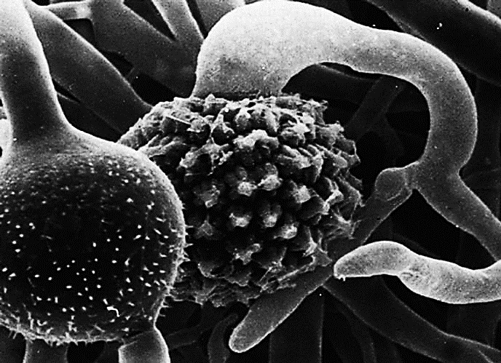
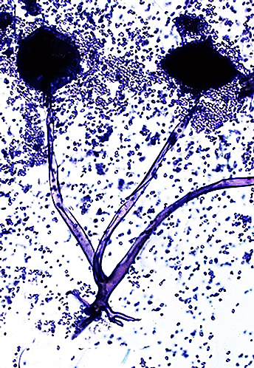
DÉFINITION DES AGENTS PATHOGÈNES
Fig. 1 : Mode de reproduction asexuée des Mucorales : les sporocystospores sont formées à l'intérieur du sporocyste lui-même porté par un sporocystophore.
Fig. 2 : Mode de reproduction sexuée des Mucorales : zygospores et ses éléments suspenseurs

Slide 6
RAPPEL ÉPIDÉMIOLOGIQUE ET PHYSIOPATHOLOGIQUE
Ces champignons saprophytes sont très répandus dans la nature. On les trouve préférentiellement sur les sols humides riches en azote, sur les matières organiques en décomposition, le compost, les végétaux, les graines céréalières (orge, blé, riz...), les fruits, mais aussi sur le plâtre mouillé, les vieux pains... Certaines espèces sont utilisées en industrie agroalimentaire pour des préparations culinaires ou dans des processus de fermentation.
La contamination emprunte les voies aérienne (la plus fréquente), digestive et cutanée. Quel que soit le genre de Mucorale responsable, la maladie est assez uniforme chez l'homme. La mort est due à la thrombose des vaisseaux (liée au tropisme vasculaire des Mucorales).

Slide 7
RAPPEL ÉPIDÉMIOLOGIQUE ET PHYSIOPATHOLOGIQUE
Les facteurs favorisant ces mycoses opportunistes sont d'ordre :
- physique : brûlures étendues, délabrement cutané, rayons X, malnutrition protéinocalorique;
- médicotechnique : corticoïdothérapie prolongée, antimitotiques, stéroïdes, déféroxamine (agent chélateur du fer), greffes de moelle ou d'organes;
- pathologique : diabète acidocétosique, hémopathies malignes avec aplasie (leucémies aiguës, lymphome...), insuffisante rénale avec acidose, sida.

Slide 8
RAPPEL CLINIQUE ET PARACLINIQUE
Forme rhinocérébrale ou craniale (fig 3 et 4)
La contamination se fait à partir du sinus nasal, le plus souvent chez un sujet diabétique mais aussi chez les malades atteints d'hémopathies (leucémie, lymphome) et chez les transplantés d'organes. Les spores peuvent germer et le champignon envahit alors progressivement les sinus. Les principaux signes cliniques au début sont des rhinorrhées rapidement noirâtres, une perte de la vision accompagnés de douleurs oculaires, voire faciales, sont des signes d'envahissement de l'orbite. Ensuite va apparaître une escarre nasale ou palatine, une cellulite faciale gangreneuse, une exophtalmie. L'extension vers le cerveau est marquée par une paralysie du nerf facial et/ou du trijumeau, paralysie qui s'installe avant une diminution de la conscience, le coma et la mort. L'examen radiologique (scanner, imagerie par résonance magnétique [IRM]) permet de bien situer l'extension de l'envahissement et guide assez précisément l'intervention chirurgicale. Le diagnostic repose sur la mise en évidence de filaments typiques de Mucorales et la culture du produit biopsié.

Slide 9
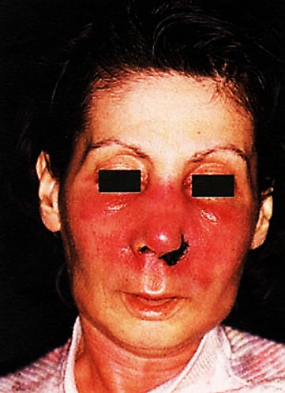
RAPPEL CLINIQUE ET PARACLINIQUE
Fig. 3 :
Mucormycose rhinofaciale chez
une patiente en neutropénie sévère

Slide 10
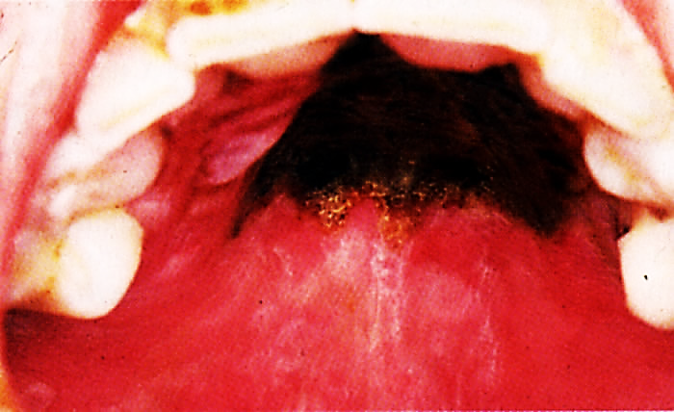
RAPPEL CLINIQUE ET PARACLINIQUE
Fig. 4 :
Mucormycose rhinocérébrale
avec nécrose extensive du palais

Slide 11
RAPPEL CLINIQUE ET PARACLINIQUE
Forme pulmonaire
Elle représente 20 % des localisations. La contamination se fait par inhalation. Les spores pénètrent jusqu'aux alvéoles. De là, par bourgeonnement, elles envahissent les poumons et la paroi bronchique. Les filaments peuvent atteindre la plèvre et le médiastin par voie hématogène. Cette maladie se rencontre le plus souvent chez les patients atteints d'hémopathies malignes traitées par cytostatique, mais aussi chez ceux traités par des corticoïdes au long court pour une affection pulmonaire, chez les greffés de moelle ou d'organe et parfois chez le diabétique non ou mal équilibré. Les signes cliniques sont ceux d'une bronchopneumonie associant un syndrome fébrile, de la toux et des signes pleuraux, résistant à tous les traitements antibiotiques. L'évolution est en général fulminante avec une dissémination multiviscérale par voie hématogène. La radiographie du thorax et les aspects scanographiques sont comparables à ceux de l'aspergillose.

Slide 12
RAPPEL CLINIQUE ET PARACLINIQUE
Forme intestinale ou gastrique
Elle représente 10 % des localisations. La contamination se fait par ingestion de spores ou de filaments mycéliens. Les multiples facteurs atteignant l'intégrité des muqueuses digestives (infections intestinales, amibiase, shigellose...), les déficits immunitaires, les troubles alimentaires graves (kwashiorkor) favorisent cette mucormycose. Cette mycose du sous-développement et de la misère se rencontre plus fréquemment en Afrique chez les enfants malnutris ou chez les prématurés. Elle provoque des lésions gastro-intestinales avec ulcérations nécrotiques pouvant conduire à la perforation digestive. Les lésions siègent préférentiellement dans l'estomac (67 %), le côlon (21 %), l'intestin grêle (4 %) et l'oesophage (2 %). Les signes cliniques sont dominés par des douleurs intestinales diffuses accompagnées de diarrhées sanglantes et d'hématémèses. L'évolution est habituellement fatale. Le diagnostic est souvent post mortem et n'est posé qu'après biopsies endoscopiques (estomac, intestin).

Slide 13
RAPPEL CLINIQUE ET PARACLINIQUE
Formes cutanée ou sous-cutanée primitive
Elles représentent 10 % des localisations et se rencontrent chez les brûlés, chez les polytraumatisés avec délabrement cutanéomuqueux important, après des injections contaminantes. La contamination de pansement type Élastoplaste® a été parfois démontrée. Les spores de Mucorales pénètrent par une brèche cutanée. La plaie initiale se transforme plus ou moins rapidement en gangrène extensive, surtout en cas d'immunosuppression. Le diagnostic est habituellement porté sur l'histologie de la lésion.

Slide 14
PRÉLÈVEMENTS
Il peut s'agir d'expectorations, d'écouvillon de la paroi nasale, d'aspiration trachéale, de lavage bronchioloalvéolaire (LBA), de produits de grattage, de pus, de biopsies de peau ou d'organes.
Histopathologie
Le champignon suscite le plus souvent une lésion inflammatoire aiguë et provoque une thrombose capillaire (fig 5) entraînant une nécrose suppurative. En cas d'évolution moins rapide, des lésions granulomateuses, plus ou moins associées à la suppuration, peuvent s'observer. L'examen histologique des lames montre, dans la lumière des vaisseaux sanguins, des filaments larges, non segmentés, à ramifications à angle droit, bien colorés à l'hémalun-éosine safran et au Gomori-Grocott, moins bien colorés par l'acide périodique Schiff (PAS). Cette image caractéristique est identique quelle que soit l'espèce de Mucorales (fig 6). L'identification précise nécessite toujours la culture. Des éléments de fructification du champignon (sporocystes) peuvent être observés dans des lésions au contact de l'air comme dans les sinus.

Slide 15
PRÉLÈVEMENTS
Culture
Elles sont réalisées sur milieux usuels sans Actidione® et mises à 37 °C pour tester la thermotolérance des souches. En 2 à 4 jours, les filaments mycéliens, très aériens, de texture cotonneuse type barbe à papa envahissent le tube ou la boîte de Pétri. Les colonies sont blanches, grises ou brunes (fig 7 et 8). L'examen microscopique montre un mycélium irrégulier, large, non cloisonné. Il est soit immergé dans le milieu de culture, soit aérien. Il peut être constitué de stolons, de rhizoïdes et de noeuds d'où naissent les sporocystophores. Les critères permettant le diagnostic de genre sont présentés dans le tableau

Slide 16
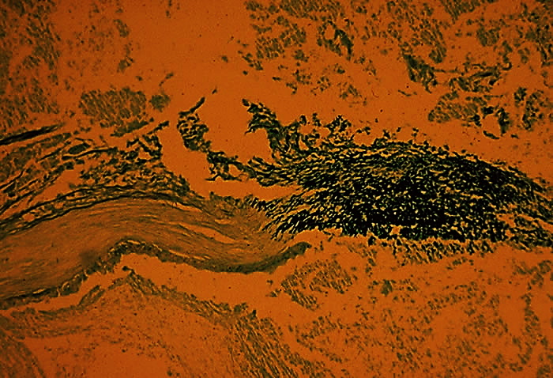
PRÉLÈVEMENTS
Fig. 5 : Histopathologie : envahissement vasculaire par une Mucorale entraînant une thrombose (Gomori-Grocott).

Slide 17
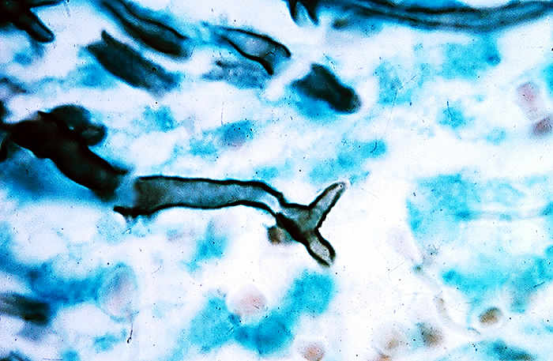
PRÉLÈVEMENTS
Fig. 6 : Histopathologie : filaments coenocytiques se ramifiant à angle droit (Gomori-Grocott); aspect typique d'une mucormycose.

Slide 18
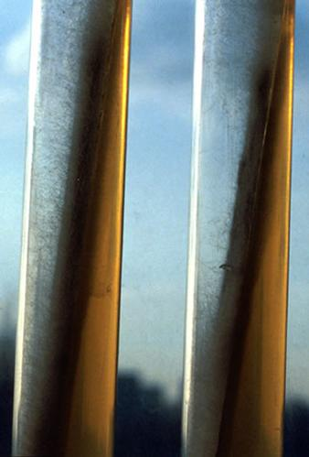
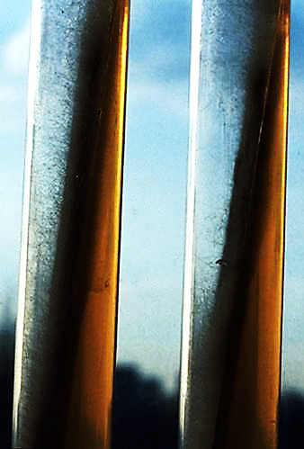
PRÉLÈVEMENTS
 | Fig. 7 :
Fig. 7 : Aspect macroscopique d'une Mucorale sur milieu de Sabouraud : colonies envahissantes et aériennes.
Fig. 7 : Aspect macroscopique d'une Mucorale sur milieu de Sabouraud : colonies envahissantes et aériennes.

Slide 19
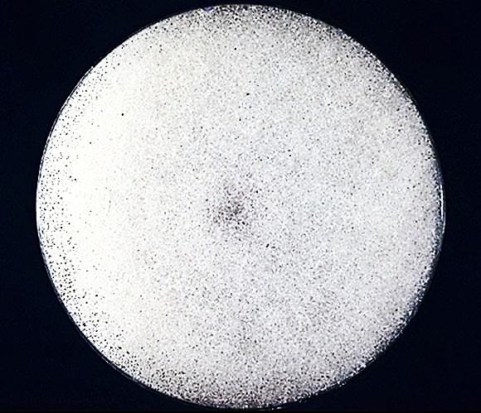
PRÉLÈVEMENTS
Fig. 8 : Aspect macroscopique d'une Mucorale sur milieu de Sabouraud : colonies envahissantes et aériennes.

Slide 20
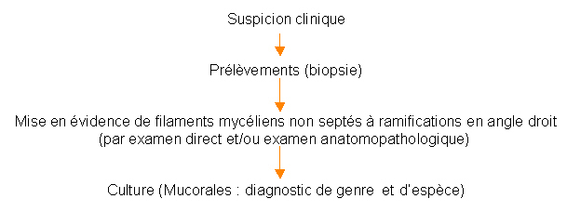
DIAGNOSTIC SPÉCIFIQUE DIRECT
Fig. 9 : Stratégie du diagnostic.

